Slide 1

Государственное бюджетное образовательное учреждение
Г. Москвы
детский сад общеразвивающего вида
№ 332
Детские страхи
(презентация для родителей)
Презентацию подготовила:
педагог-психолог
Фетисова Елена Евгеньевна
2012-2013 учебный год

Slide 2
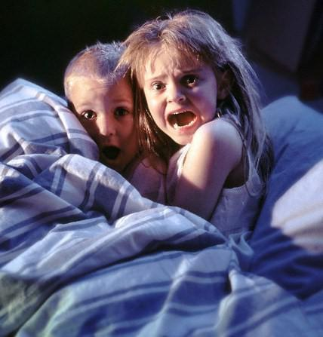
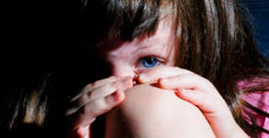
Причина детских страхов
Причина детских страхов та же, что и взрослых страхов, - это реакция на опасность. Страх – проявление инстинкта самосохранения. Так что, если зрить в корень, как учил Козьма Прутков, при всем многообразии страхов боимся мы все – и старый, и малый одного – перестать существовать, то есть смерти. И правильно делаем. Потому что существо, лишенное страха, обречено на гибель.
Генетически в нас заложен механизм спасения при угрозе жизни. Но не всегда наши страхи адекватны ситуации. Иногда они такой продолжительности и силы, что не дают нам спокойно жить. Вот эти страхи нас интересуют.

Slide 3
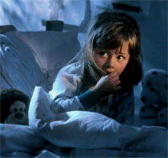
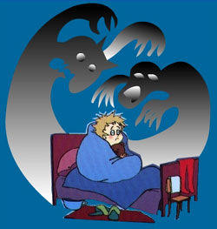
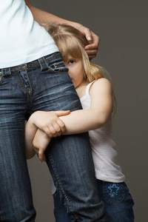
Родители могут дать своим детям, - любовь и защиту. Ощущая, что он любим, ребенок испытывает чувство безопасности и покоя. У него большой запас сил для того, чтобы справляться с проблемными или пугающими ситуациями.
Страхи, возникающие в жизни ребенка, говорят о том, что он чувствует угрозу своему благополучию – безопасности, самооценке, любви близких. Ребенок реагирует страхом, так как боится потерять что-то жизненно важное для себя.

Slide 4

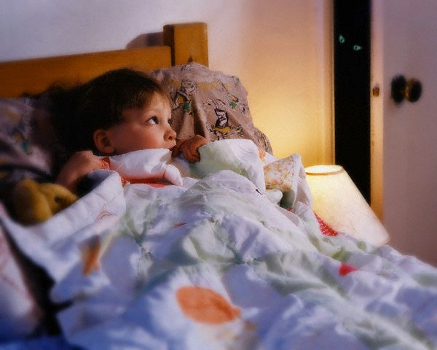
Возрастные страхи
и ситуации развития ребенка
Возраст | Страх | Ситуация развития
3-4 года | Бабы Яги, Кощея Бессмертного, Бармалея и т.п. Темноты Огня, пожара Врачей, уколов Воды Страшных снов (с 4 лет) | Непроизвольность психических процессов. Мышление конкретное. Сфера деятельности – непосредственное окружение. Речь в становлении.
5-6 лет | Заболеть, заразиться Транспорта Грабителей Войны Больших перемещений, улиц Страшных снов Одиночества Насмешек | Непроизвольность психических процессов. Завершение становления речи. Возможность мыслить о вещах, отсутствующих в непосредственном окружении. Потребность в общении (социальный опыт). Сформировано представление об обратимых и необратимых процессах.

Slide 5
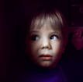
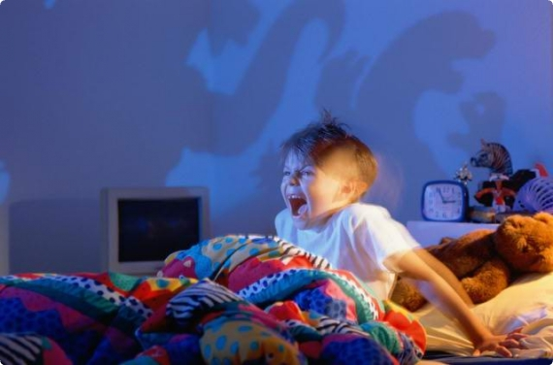
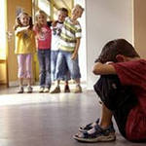
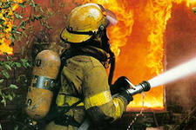
Возрастные страхи
и ситуации развития ребенка
Возраст | Страх | Ситуация развития
7-11 лет | Нападения Умереть Темноты Чужих людей Высоты Глубины Насмешек Не справиться с заданием Стихийных бедствий | Произвольность психических процессов. Поиск причинно-следственных связей. Внутренний план действий. Формирование представлений о своей личности. Представление о морали.

Slide 6
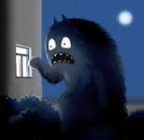
Причины возникновения страхов у ребенка
Группа причин | Причины | Факторы
Семейные причины | Условная любовь | Случается, что ребенку говорят: «Будешь плохо себя вести – любить тебя не буду». Ребенок слышит в свой адрес: «Ты плохой» и другие высказывания, в неуважительном стиле.
 | Напряженный эмоциональный климат в семье | Ссоры между родителями. Шумные выяснения отношений. Разногласия в методах воспитания. Конкуренция между детьми в семье, ревность к братьям и сестрам. Папа и мама уделяют общению с ребенком менее 30 минут в день.
 | Запугивающее воспитание | В ситуации непослушания ребенка пугают, что его запрет Бабай, милиционер, барабашка и т.п.

Slide 7

Группа причин | Причины | Факторы
Семейные причины | Запугивающее воспитание | Ребенку грозят, что его отдадут Цыганам, Дяде и т.п.
 | Имитация поведения взрослых | Родители сами испытывают страхи, сходные со страхами ребенка. Какие?
Личные причины появления страхов | Особенности темперамента | У ребенка явно выраженный холерический или меланхолический темперамент.
 | Возрастные страхи | Ребенку 3-4 года. Он боится: темноты, сказочных персонажей, огня, пожара, воды, врачей.
 |  | Ребенку 5-6 лет. Он боится: заболеть, заразиться, транспорта, грабителей, войны, больших перемещений, одиночества, насмешек

Slide 8
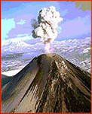
Группа причин | Причины | Факторы
Личные причины появления страхов | Возрастные страхи | больших перемещений, одиночества, насмешек, страшных снов.
 |  | Ребенку 7-11 лет. Он боится: нападения, умереть, стихийных бедствий, чужих людей, темноты, высоты, глубины, насмешек, не справиться с заданием.
Ситуационные причины появления страхов | Переживание испуга | Ребенка что-то (или кто-то) сильно напугало (напугал).

Slide 9
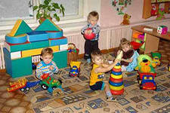
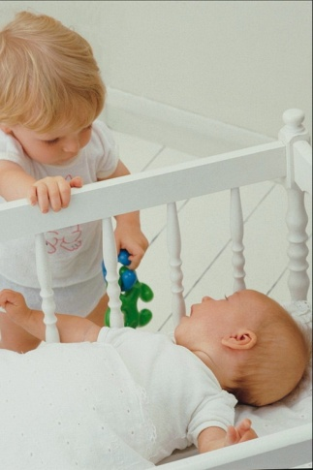
Ситуационные причины появления страхов | Чувство вины | Ребенок часто обвиняется в проступках. За проступки обычно не получает адекватного наказания. Ребенок совершил что-то плохое, что неизвестно взрослым, и страдает от мук совести.
 | Ситуация новизны | Семья переехала на новое место жительства. Ребенок начал посещать детский сад – школу. Другие новшества в жизни ребенка: …
 | Текущая стрессовая ситуация | Потеря близкого человека или домашнего животного. Ребенка обижают в детском саду или в школе, напряженные отношения с воспитателем или учителем. В семье появился еще один ребенок. Другая стрессовая ситуация в жизни ребенка.

Slide 10
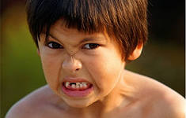
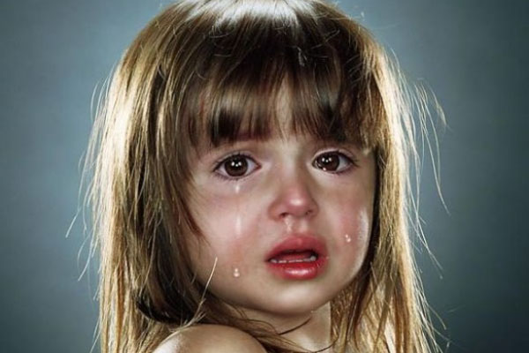

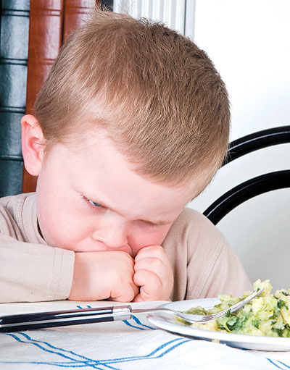
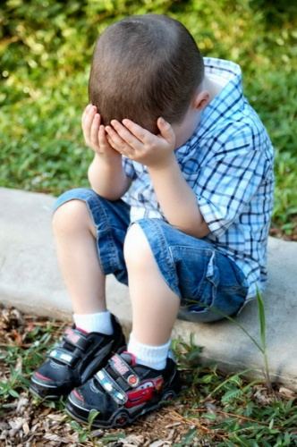
 | Текущая стрессовая ситуация | Негативные изменения в поведении ребенка: энурез, сосет палец, грызет ногти, плохой аппетит, онанизм, агрессивность, плаксивость, капризность и др.

Slide 11
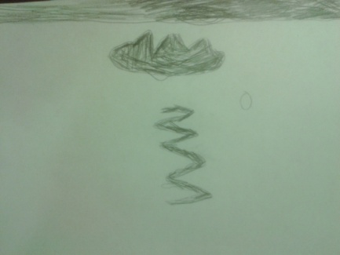
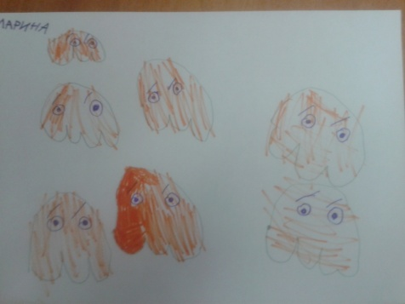
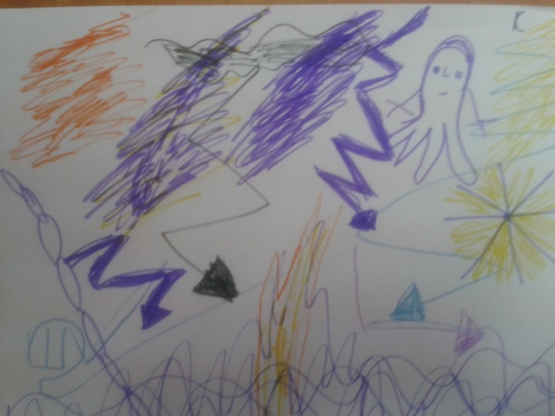
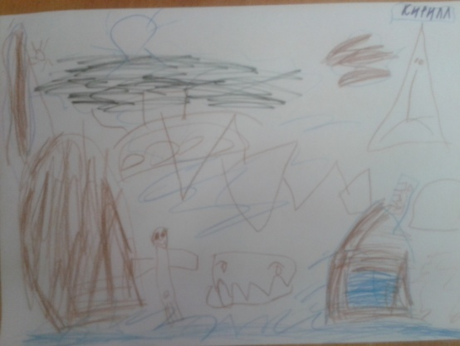
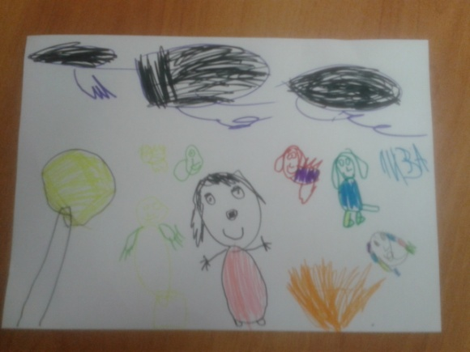
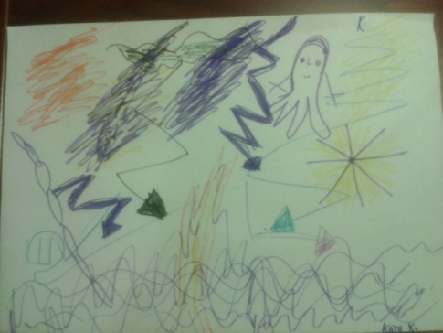
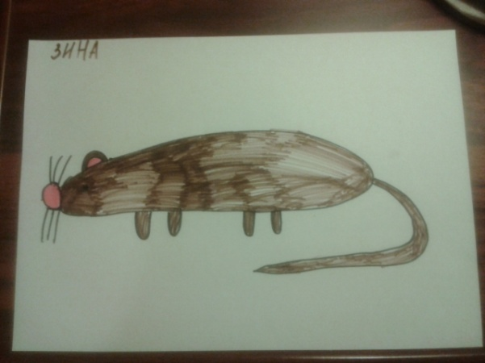
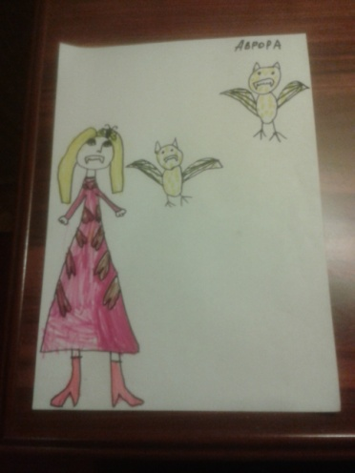
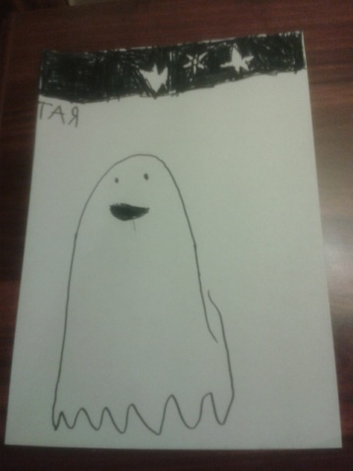
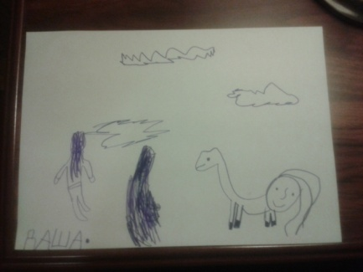
Каким видят дети страх.

Slide 12
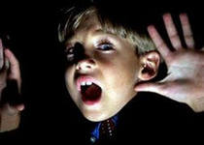
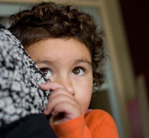
Творческие приемы борьбы со страхами.
Нарисовать страх.
Уничтожить страх.
Сочинить сказку.
Рассказать или почитать сказку.
Осуществить театральную постановку.
Переделать страх в радость.
Изготовить защитный талисман.
Придумать «противострашное» заклинание.

Slide 13
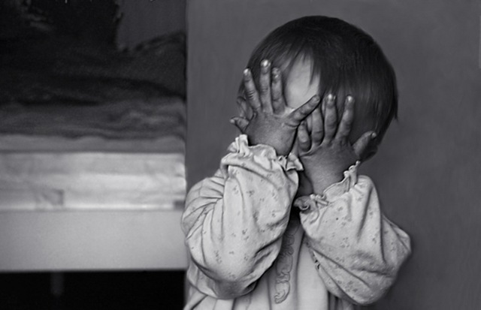
Профилактика переживания ребенком сильного страха.
Рисунок «Место, в котором я счастлив (а)»
Загадки.
Коллаж успеха.
Мои достижения.
Копилка достижений.
Что нас делает счастливыми?

Slide 14

Спасибо за внимание!

